Slide 1
Semantisatieverhaal B:
Maandagochtend 9 uur. Sam zit bij Biologie en doet zijn tas open om zijn etui te pakken en zucht diep. Daar ligt het. Een boterhamzakje. Hij was ‘m vrijdag vergeten uit zijn tas te halen. Langzaam doet hij het zakje open. Oh brrrrr… In het zakje zit een boterham met pindakaas... of nou ja, strikt genomen, als je heel precies kijkt wás het pindakaas. Nu is het een groen, harig monsterbroodje. “Ik walg van schimmel,” mompelt Sam. Ik vind het heel vervelend of vies. Hij doet het zakje zo snel mogelijk weer dicht. Maar de stinkende lucht is er al uit ontsnapt. Sam kijkt paniekerig om zich heen. “Wat moet ik doen?” fluistert hij. “Weggooien!” zegt Lisa. “Of in een museum zetten,” zegt Jesse. “Want dat broodje is bij uitstek, in het bijzonder, meer dan wie of wat ook een kunstwerk.” Meneer van Vliet komt eraan. Sam kijkt naar zijn boek op tafel. Hij wil de les gewoon vervolgen, alsof er niks aan de hand is. Hij wil de les voortzetten, hij wil doorgaan met de les. Maar meneer van Vliet stopt bij zijn tafel. Snuffelt…. Trekt een wenkbrauw op… “Is hier een hamster overleden?” Iedereen lacht. Behalve Sam. “Het was mijn broodje,” mompelt hij. “Van vrijdag. Denk ik.” Meneer van Vliet pakt het zakje voorzichtig op, alsof het een fascinerend (interessant, boeiend) onderzoek is voor natuur & techniek. “Volgens de stelregel ‘beschimmelde boterhammen kun je niet meer eten’ mag deze naar de prullenbak.” De stelregel is de afspraak die leidend is. Sam gooit het zakje weg, en belooft: “Ik ruim mijn tas voortaan elke vrijdag leeg. Heus!” Echt, werkelijk. Meneer van Vliet knikt. “Goed idee. Dan blijft schimmellucht tenminste binnen de perken.” Dan blijft de schimmellucht klein, beperkt (zodat het niet teveel overlast of schade veroorzaakt). Meneer van Vliet zet een raam open. Hij is zo ook betrokken bij de oplossing van het probleem. Hij werkt mee aan de oplossing. En zo is de schimmellucht als sneeuw voor de zon verdwenen, snel helemaal weg. Vinden jullie ook wel eens een beschimmeld oud broodje onderin je tas?
B
Notes:
Woordenoverzicht
walgen van: heel vervelend of vies vinden
strikt genomen: als je heel precies kijkt
als sneeuw voor de zon verdwijnen: snel helemaal weg zijn
vervolgen: voortzetten, doorgaan met
de stelregel: de afspraak die leidend is
heus: echt, werkelijk
bij uitstek: in het bijzonder, meer dan wie of wat ook
betrokken zijn bij: meewerken aan
fascinerend: interessant, boeiend
binnen de perken: klein, beperkt (zodat het niet te veel overlast of schade veroorzaakt)

Slide 2
Gerarda Das
Antoinette Duijf
Mandy Routledge
Francis Vrielink
Week 16 – 15 april 2025
Niveau B

Slide 3
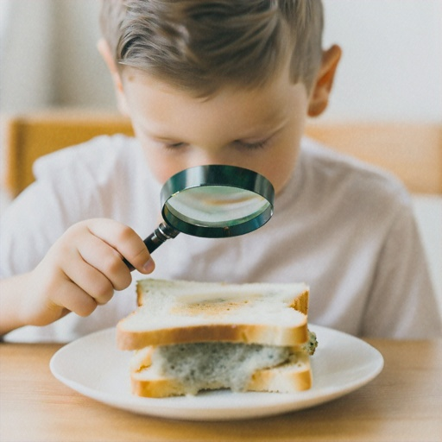
strikt genomen

Slide 4
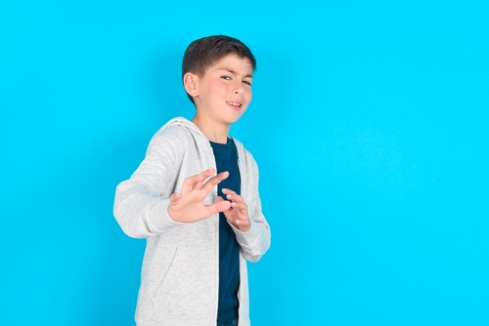
walgen van

Slide 5
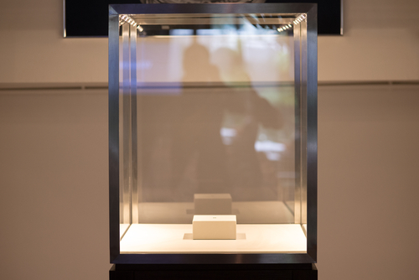
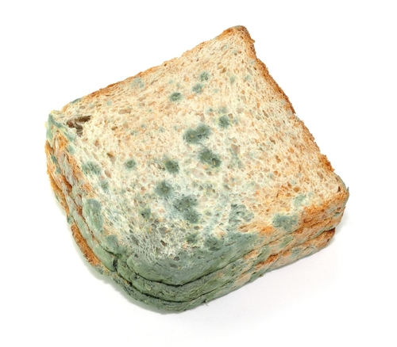
bij uitstek

Slide 6
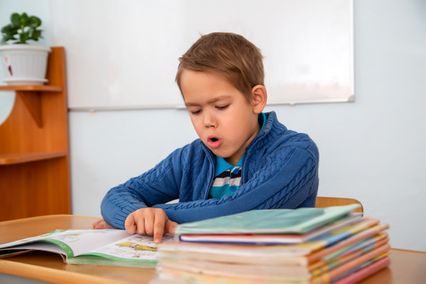
vervolgen

Slide 7
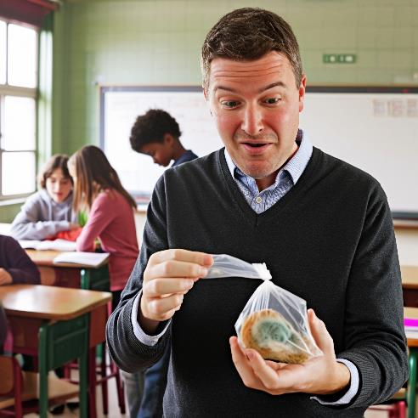
fascinerend

Slide 8
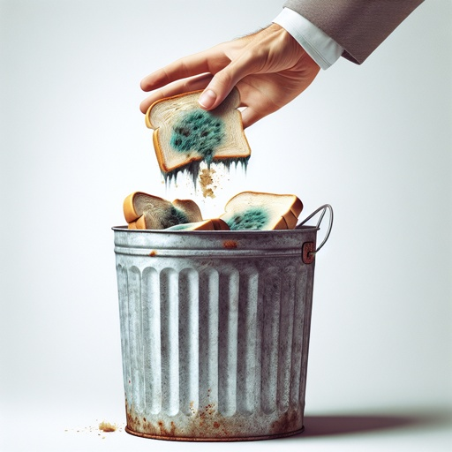
de stelregel

Slide 9
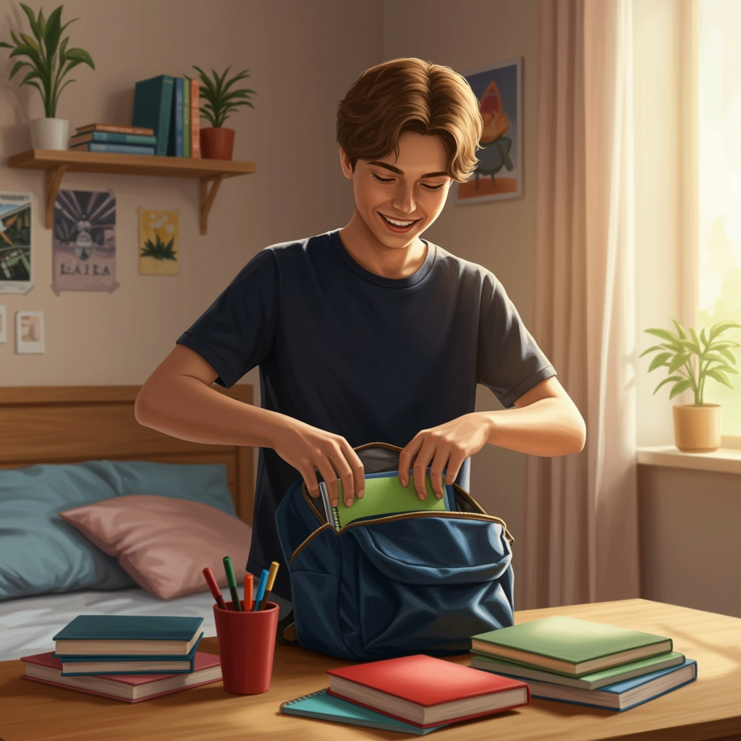
heus

Slide 10
binnen de perken

Slide 11
betrokken zijn bij

Slide 12
als sneeuw voor de zon verdwijnen

Slide 13
Op de woordmuur:

Slide 14
gecharmeerd zijn van
walgen van
= blij zijn met
Ik ben wel gecharmeerd van zijn kunstwerken.
= heel vervelend of vies vinden
Sam walgt van de geur en smaak van schimmel.

Slide 15
betrokken zijn bij
afzijdig blijven van
= meewerken aan
Hij is betrokken bij het oplossen van het probleem.
= er niet bij betrokken
Zij blijft afzijdig van de andere kinderen in de klas.

Slide 16
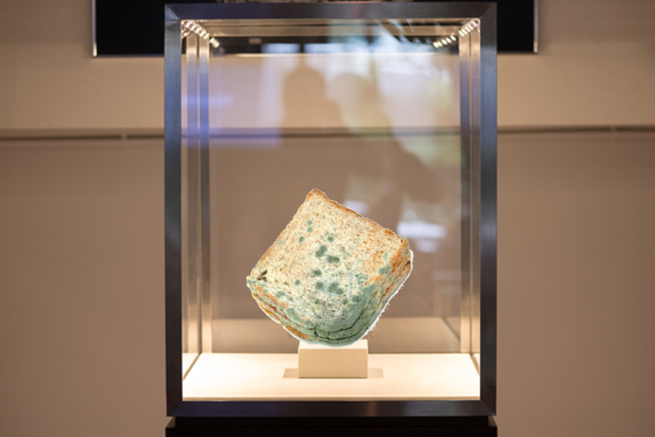
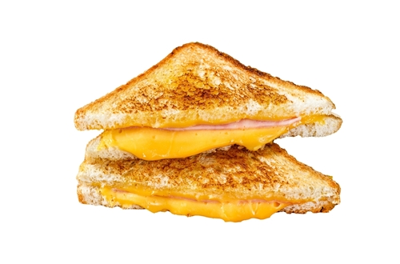
bij uitstek
alledaags
= in het bijzonder, meer dan wie of wat ook
Deze boterham is bij uitstek een kunstwerk.
= wat niet opvallend is, niet bijzonder
Dit is een alledaagse kaastostie.

Slide 17
binnen de perken
uit de hand lopen
= klein, beperkt (zodat het niet te veel overlast of schade veroorzaakt)
De stank blijft gelukkig binnen de perken.
= niet meer kunnen beheersen
Het gamen loopt uit de hand: hij heeft de hele nacht doorgespeeld.

Slide 18
fascinerend
saai
= interessant, boeiend
Dit vieze zakje lijkt wel een fascinerend onderzoek voor natuur en techniek.
= gewoon, niet bijzonder
Zij vindt deze les saai.

Slide 19
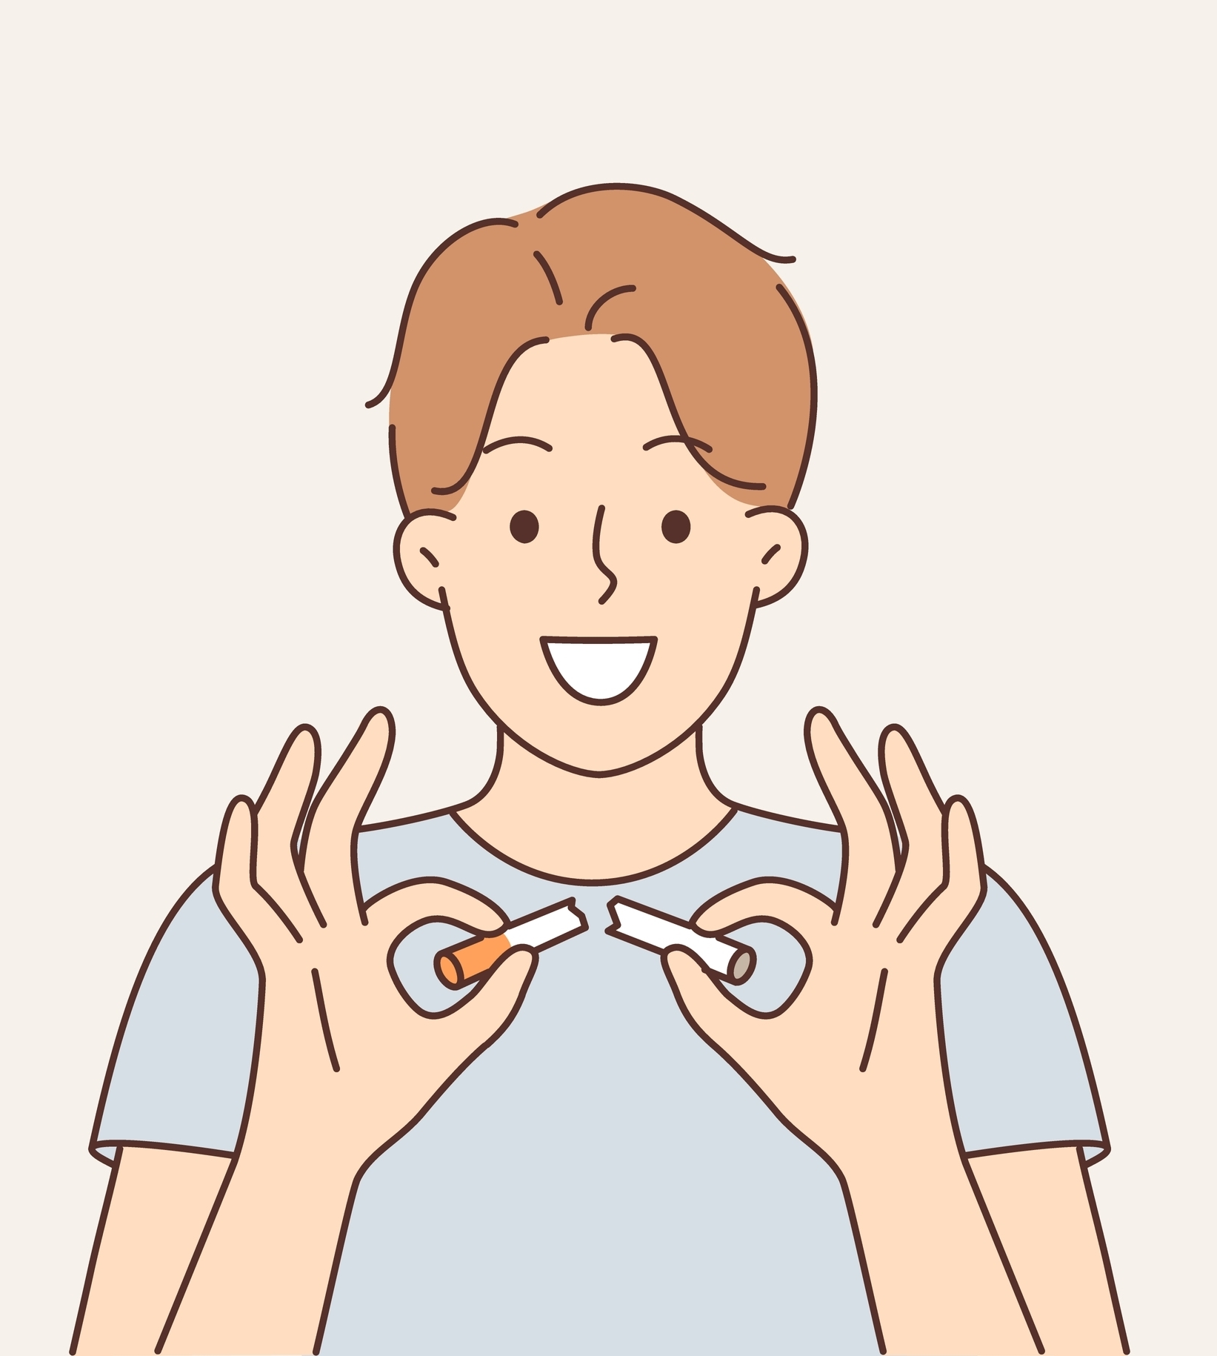
vervolgen
kappen
= voortzetten, doorgaan met
Hij legt de vieze boterham aan de kant en wil de les vervolgen.
= stoppen, ergens mee ophouden
Hij heeft besloten om te kappen met roken.

Slide 20
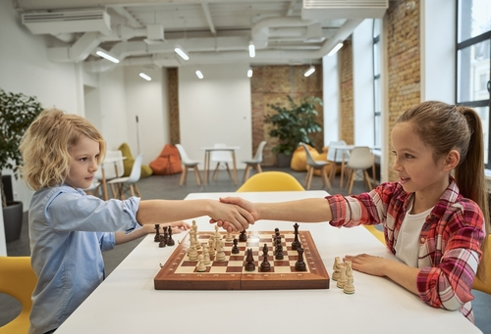
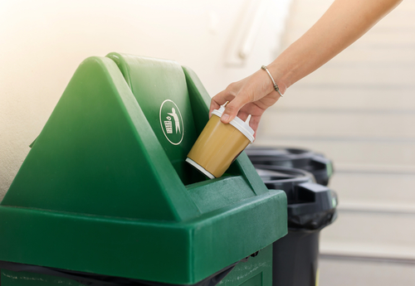
de stelregel
= de afspraak die leidend is
geen beschimmeld brood eten
respect hebben voor elkaar
nooit afval op straat gooien

Slide 21
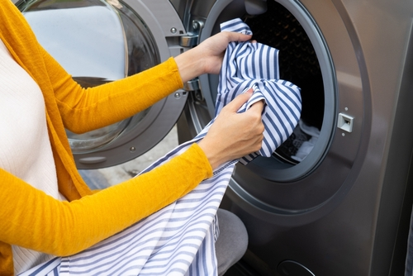
de geur
als sneeuw voor de zon verdwijnen
= snel helemaal weg zijn
de vlek

Slide 22
heus = echt, werkelijk
Ik ruim mijn tas elke vrijdag leeg. Heus!

Slide 23
strikt genomen = als je heel precies kijkt
Strikt genomen wás het een broodje pindakaas.

